Slide 1
HRN (Highest Ratio Next)
Anggota kelompok
Muhammad Ghilman firdaus
Aswar
Lilik Triawan
Muhammad Fikri

Slide 2
Definition
Strategi penjadwalan dengan prioritas proses tidak hanya merupakan fungsi waktu layanan tetapi juga jumlah waktu tunggu proses . Begitu proses mendapat jatah pemroses , proses berjalan sampai selesai.

Slide 3
Algoritma
Rumus
Prioritas = (waktu tunggu + waktu layanan)
waktu layanan

Slide 4


Character
Non-Preemtive Prioritas Dinamis

Slide 5
Advantages
respon time cepat
Tidak terjadi starvation, karena proses yang memiliki prioritas dinamis.
Setiap proses akan mendapatkan layanan yang seimbang

Slide 6
Deficiency
Terjadi overhead akibat scheduler harus mengetahui/memperkirakan service time proses proses yang akan dieksekusi

Slide 7
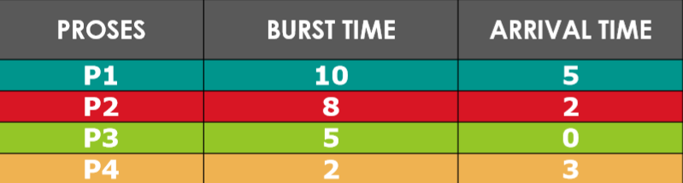
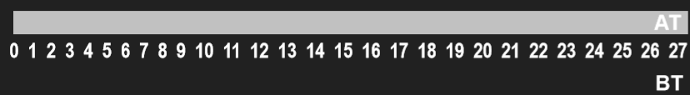
Contoh HRN

Slide 8
Terimakasih :)

Slide 9
Pertanyaan dan jawaban
Penanya : pak Teguh
apa yang di maksud dari starvation ? jawab: starvation yaitu ketimpangan dalam pembagian resource, ketika ada proses yang tidak dapat penjadwalan dari resources
Letak perbaikan dari sjf ? jawab: mengoreksi kelemahan SJF yang hanya memprioritaskan burs time, sedangkan di hrn menerapkan system yang berprioritas dinamis, yaitu mempertimbangkan burs time dan waiting time.
implementasi nyata dari hrn ? jawab: Rumah sakit pada skala prioritas mendahulukan pasien yang memiliki penyakit lebih parah yang membutuhkan waktu pelayanan lebih lama.

